Slide 1
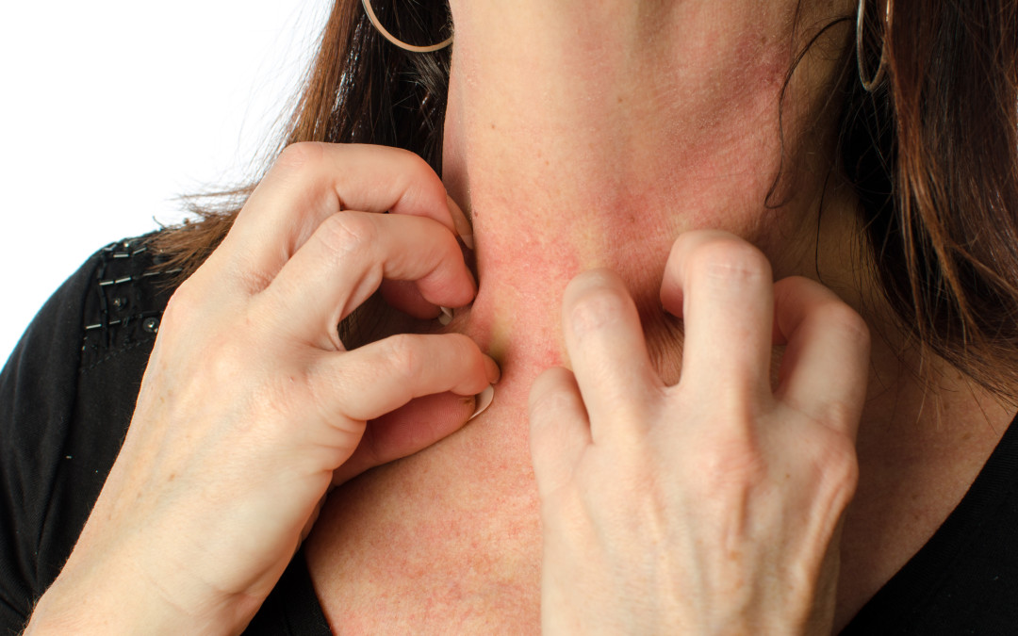
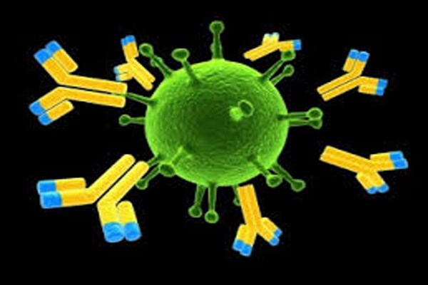
ĐẠI CƯƠNG BỆNH LÝ DỊ ỨNG
MIỄN DỊCH
Nhóm 1:
- Trần Văn Tiến
- Nguyễn Đỗ Trung Đức
- Nguyễn Thị Ngọc Diệp
- Huỳnh Sử Minh Trí
- Nguyễn Thị Thanh Hồng

Slide 2
KHÁI NIỆM VỀ MIỄN DỊCH HỌC.
- Định nghĩa: “Miễn dịch là khả năng phòng vệ của toàn bộ cơ thể đối với các yếu tố
mang thông tin di truyền ngoại lai (thông tin lạ)” .
- Hệ thống miễn dịch trong cơ thể sinh vật được chia làm 2 nhóm:
+ Miễn dịch tự nhiên (không đặc hiệu)
+ Miễn dịch thu được (đặc hiệu).
2 nhóm đó đều có miễn dịch dịch thể và miễn dịch tế bào.
+ Miễn dịch dịch thể: Vd: Immunoglobulin (Ig), bổ thể, interferon, lysozyme...
+ Miễn dịch tế bào: Vd: lympho bào (lymphocyte), tế bào da, niêm mạc, võng mạc, tiểu và đại thực bào...

Slide 3
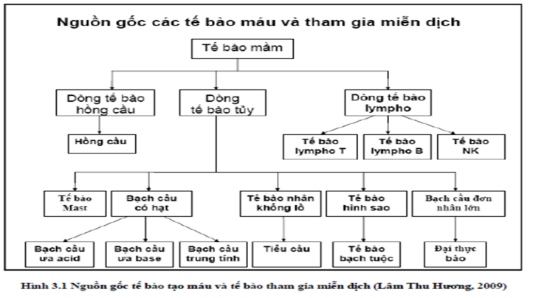
HỆ THỐNG MIỄN DỊCH ĐẶC HIỆU
Nguồn gốc: Xuất phát từ tế bào nguồn ( tế bào gốc, mầm) ở tủy xương.

Slide 4
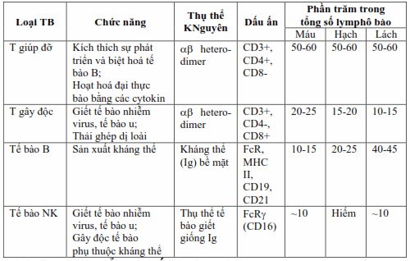
HỆ THỐNG MIỄN DỊCH ĐẶC HIỆU
Vai trò của các lympho bào (lymphocyte) và tế bào diệt tự nhiên NK (natural killer)

Slide 5
MỘT SỐ THÀNH PHẦN CỦA ĐÁP ỨNG MIỄN DỊCH ĐẶC HIỆU
1. Kháng nguyên
Là phân tử kích thích đáp ứng miễn dịch của cơ thể, đặc biệt là sản xuất
kháng thể.
2. Kháng thể
Kháng thể dịch thể là các protein có trong huyết thanh và sữa có tính kháng nguyên và cấu trúc giống globulin”. Ký hiệu : Ig (Immunoglobulin) hoặc globulin.
Chức năng chính là nhận biết cái lạ (kháng nguyên) và tác động lên nó.
3. Bổ thể
Là một nhóm protein huyết thanh có đặc điểm hóa học và MD học khác nhau, có khả năng phản ứng với nhau, với KT và với màng sinh chất của tế bào.
Chức năng khi được hoạt hóa: Tăng tuần hoàn tại chỗ và tăng tính thấm thành mạch, kết dính miễn dịch….

Slide 6
I. BỆNH DO DUNG NẠP (Immunotolerance)
Là quá trình bệnh lý xảy ra khi đưa KN vào cơ thể, cơ thể hoàn toàn không sinh KT kể cả KT dịch thể và KT tế bào.
Phân loại:
+ Đặc hiệu: là tình trạng cơ thể không đáp ứng miễn dịch với một loại kháng
nguyên mà bình thường vẫn có đáp ứng.
+ Không đặc hiệu: cơ thể mất đáp ứng miễn dịch với mọi loại kháng nguyên.
+ Tuyệt đối: là hình thái dung nạp miễn dịch bền vững, lâu dài và có khi suốt đời.
+ Tương đối: là hình thái dung nạpmiễn dịch chỉ tồn tại trong một thời gian ngắn.

Slide 7
II. SUY GIẢM MIỄN DỊCH (immunodeficiency)
- Là tình trạng cơ thể sống trong đó hệ thống miễn dịch hoạt động yếu → không đáp ứng được các yêu cầu bình thường → không chống lại được các vi sinh vật gây bệnh → nhiễm trùng nặng
- Bao gồm 2 loại:
+ Suy giảm miễn dịch bẩm sinh: là do những bất thường mang tính di
truyền, tạo ra những khuyết tật trong hệ thống miễn dịch
+ Suy giảm miễn dịch mắc phải: là một hiện tượng thứ phát sau nhiều bệnh.

Slide 8
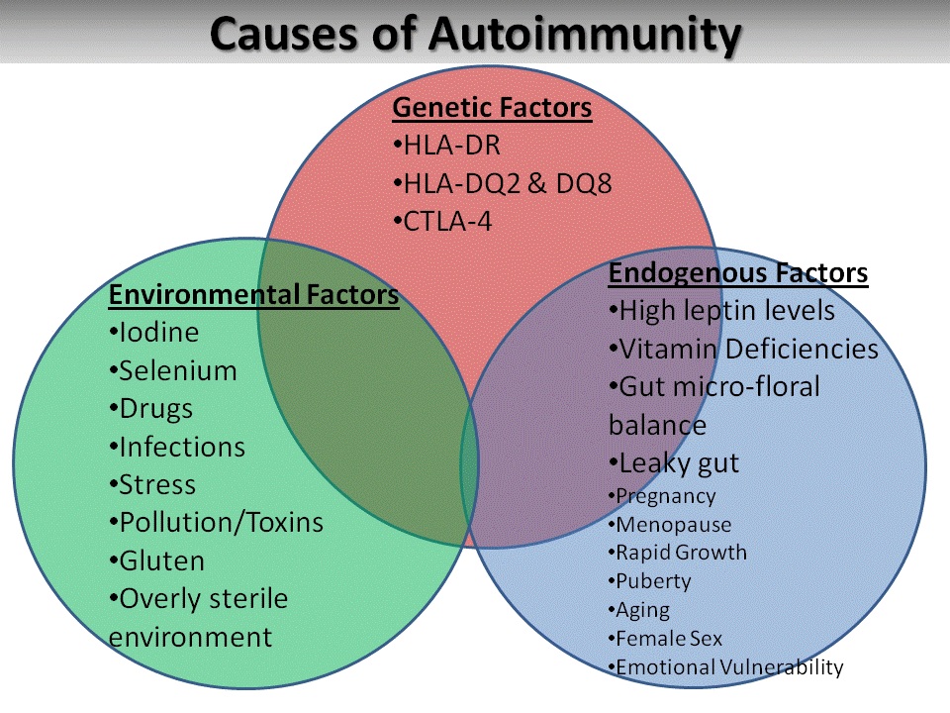
III. BỆNH TỰ MIỄN DỊCH (autoimmunization)
Là quá trình bệnh lý xảy ra khi bộ máy miễn dịch của cơ thể sản sinh ra kháng thể
để chống lại một cơ quan hay một bộ phận nào đó của chính cơ thể.

Slide 9
III. BỆNH TỰ MIỄN DỊCH (autoimmunization)
1. Cấu tạo cơ thể có những tổ chức ở vị trí biệt lập, không tiếp xúc với hệ thống miễn dịch
- Xảy ra tại: tổ chức tuyến giáp, tinh trùng, viêm mắt giao cảm.
Vd: Viêm mắt giao cảm, bệnh vô sinh
2. Bệnh do cơ quan miễn dịch bị nhầm lẫn
- Một số chất có trong thành phần KN có cấu tạo giống với một số chất trong cơ
thể.
- Khi KN lọt vào cơ thể sẽ kích thích cơ thể sản sinh KT chống lại KN và đồng
thời chống lại luôn các bộ phận của cơ thể có cấu tạo giống với KN đó.
Vd: Viêm cầu thận, viêm khớp..

Slide 10
III. BỆNH TỰ MIỄN DỊCH (autoimmunization)
3. Bệnh tự miễn dịch do một số chất trong cơ thể bị biến đổi
- Do các tác động vào cơ thể (vật lý, hóa chất, sinh học, bệnh lý...) làm cho một số tế bào, mô cơ quan của cơ thể bị tổn thương → biến đổi cấu trúc sẵn có của mình →cơ quan miễn dịch của cơ thể không còn khả năng nhận biết và sinh ra KT để chống lại cơ quan đó.
4. Bệnh do tế bào miễn dịch bị rối loạn
- Trong thời kỳ phát triển bảo thai, các dòng tế bào sản sinh KT chống lại KN của
chính cơ thể đều bị chết đi hoặc bị các dòng tế bào khác ức chế làm thành các
“dòng bị cấm”.
- Dòng tế bào “ức chế” suy yếu đi và mất tác dụng, lúc đó các “dòng bị cấm” hoạt động trở lại và kích thích cơ thể sản sinh KT để chống lại chính cơ thể mình.

Slide 11
IV. BỆNH QUÁ MẪN
1. Quá mẫn
a. Khái niệm:
Chỉ tình trạng ĐƯMD của cơ thể với KN ở mức độ quá mạnh mẽ, khác thường
Biểu hiện bằng các bệnh lý toàn thân hay cục bộ.
Nguyên nhân: Do sự tương tác giữa KN và KT, giữa KN và lympho bào T mẫn cảm
b. Các loại quá mẫn:
Quá mẫn nhanh: do KN kết hợp với KT dịch thể.
Quá mẫn chậm: do KN kết hợp với KT tế bào.

Slide 12
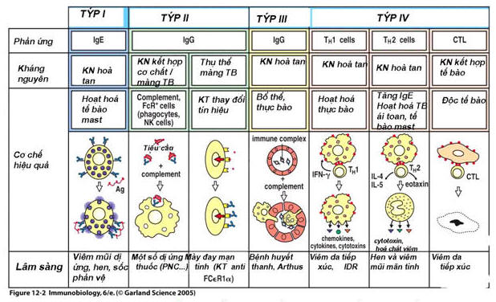
c. Phân loại: Gell và Coombs, 1962 chia quá mẫn ra làm 4 type:

Slide 13
2. Dị ứng:
Là hiện tượng bệnh lý MD nhưng xảy ra chậm và nhẹ hơn PƯ quá mẫn.
Cơ chế của phản ứng là do sự kết hợp KN, KT → phức hợp KN-KT, lúc đó cơ thể sẽ sản sinh một số chất trung gian sinh học sẽ kích thích các trung tâm điều tiết hoạt động không bình thuờng và gây ra các hiện tuợng bệnh lý.

Slide 14
Dựa vào nguồn gốc và tính chất của dị ứng nguyên, người ta chia thành các loại sau:
Ngoại dị ứng
- Căn cứ theo vị trí của KN gây dị ứng
Nội dị ứng
Dị ứng đường hô hấp, tiêu hóa,…
- Căn cứ theo đường xâm nhập
Dị ứng do tiếp xúc
Dị ứng do bị tiêm, cắn.
Dị ứng truyền nhiễm
- Theo nguồn gốc
Dị ứng không truyền nhiễm
Dị ứng đặc hiệu
Theo tính chất của dị ứng
Dị ứng không đặc hiệu

Slide 15
3. Bệnh huyết thanh:
- Là hiện tượng bệnh lý MD khi tiêm vào cơ thể một lượng huyết thanh lớn.
- Có hai dạng biểu hiện:
Choáng huyết thanh (sốc)
Bệnh huyết thanh chính thức
4. Đặc ứng (idiozynerasy):
- Là trạng thái mẫn cảm riêng biệt của từng cá thể với các chất khác nhau: thức ăn, các hóa chất sử dụng trong công nghiệp, nông nghiệp,…
- Đặc ứng thường mang tính chất nghề nghiệp rõ rệt.
- Hiện tượng đặc ứng sẽ mất dần đi nếu ngừng tiếp xúc với KN gây đặc ứng.

Slide 16
Thank You!

